Slide 1
Тема 7
Нелегальна міграція і торгівля людьми у структурі транснаціональної злочинності

Slide 2
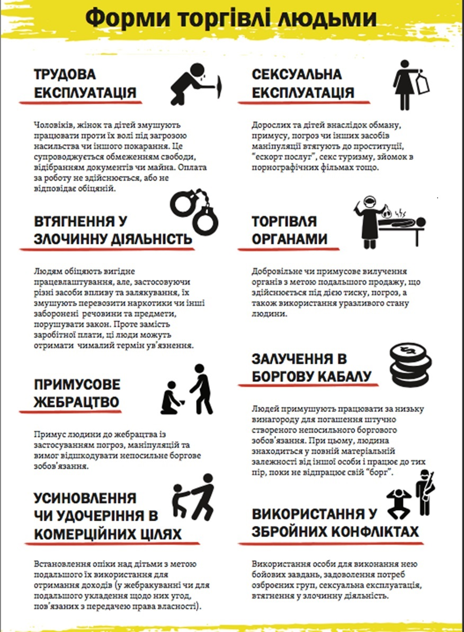
Торгі́вля людьми́ — протизаконна торгівля в цілях комерційної сексуальної експлуатації або примусової праці - сучасна форма рабства

Slide 3
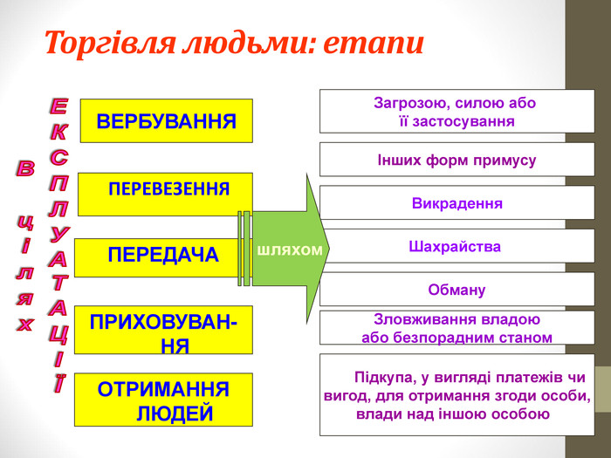

Slide 4
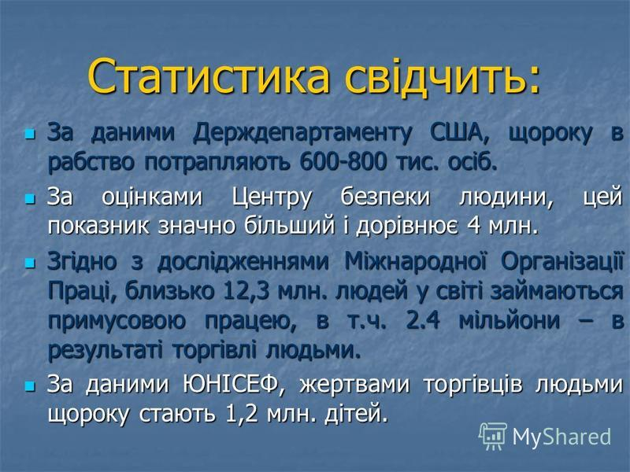

Slide 5
В 5 держав «дуже високий» рівень активності викрадачів людей, серед них :
Україна
Росія
Білорусія
Литва
Молдова

Slide 6
Серед основних причин розповсюдження торгівлі людьми в Україні експерти називають такі:
- складне економічне становище громадян і безробіття;
- недостатня поінформованість про можливості працевлаштування за кордоном,
- незнання міграційного законодавства;
- попит на дешеву робочу силу в країнах призначення;
- активна діяльність злочинних угрупувань.

Slide 7
Щороку до тенет работоргівців потрапляє близько 225 тис. людей.
При цьому Україна є лідером Східної Європи за кількістю постраждалих.
Україна виступає одночасно і як країна призначення (в основному, з країн СНД і Азії), і як країна походження і транзиту (до Західної Європи, Японії, США, Австралії, Ізраїлю й ін.).

Slide 8
При торгівлі людьми порушуються такі права людини:
На життя, свободу та безпеку;
На свободу від рабства;
На рівність перед законом;
На пересування та проживання;
На відпочинок;
На свободу від несанкціонованого затримання;
На свободу від несанкціонованого затримання;

Slide 9
Суб’єктами, які здійснюють заходи у сфері протидії торгівлі людьми, є:
1) Президент України;
2) Кабінет Міністрів України;
3) центральні органи виконавчої влади;
4) місцеві органи виконавчої влади;
5) закордонні дипломатичні установи України;
6) заклади допомоги особам, які постраждали від торгівлі людьми.

Slide 10
Законодавчі акти щодо протидії торгівлі людьми, сексуальній експлуатації та насильства
Конвенція Ради Європи про заходи щодо протидії торгівлею людьми (2005 р.);
Конвенція ООН про боротьбу з торгівлею людьми та експлуатацією проституції третіми особами (прийнята на IV сесії Генеральної Асамблеї 00Н 2 грудня 1949 року);
Додатковий протокол до Конвенції ООН про боротьбу з транснаціональною органі­зованою злочинністю. Про попередження та припинення торгівлі людьми, особливо жінками та дітьми, та покарання за неї (ратифіковано Законом України від 04.02.2004 р. № 1433-ІV);
Рекомендація Комітету Міністрів Ради Європи «Про сексуальну експлуатацію, порнографію, проституцію, а також торгівлю людьми і підлітками» (прийнята 9 вересня, 1991 року на 461-му засіданні заступників міністрів);
Декларація про викорінення насильства по відношенню до жінок (Резолюція Генеральної Асамблеї № 48/104 від 20 грудня 1993 р.);
Закон України від 15.11.2001 року № 2789-ІII «Про попередження насильства в сім’ї»;
Закон України від 20.09.2011 року № 3739-І «Про протидію торгівлі людьми»;
Протокол про попередження і припинення торгівлі людьми, особливо жінками та дітьми, і покарання за неї (ратифіковано 4 лютого 2004 р.);
Кримінальний кодекс України (вступив у силу 1 вересня 2001 р.);
Постанова Кабінету Міністрів України від 24 лютого 2016 р. № 111 “Про затвердження Державної соціальної програми протидії торгівлі людьми на період до 2020 року” ;
Наказ МОН від 08.04.2016 № 405 “Про затвердження плану заходів Міністерства освіти і науки щодо протидії торгівлі людьми на період до 2020 року”.

Slide 11


